Slide 1
Storia dell’Economia Politica
Lezione 08.26
Marginalismo: Jevons, Menger
Paolo Paesani
ALEF Tor Vergata
28.04.2026

Slide 2
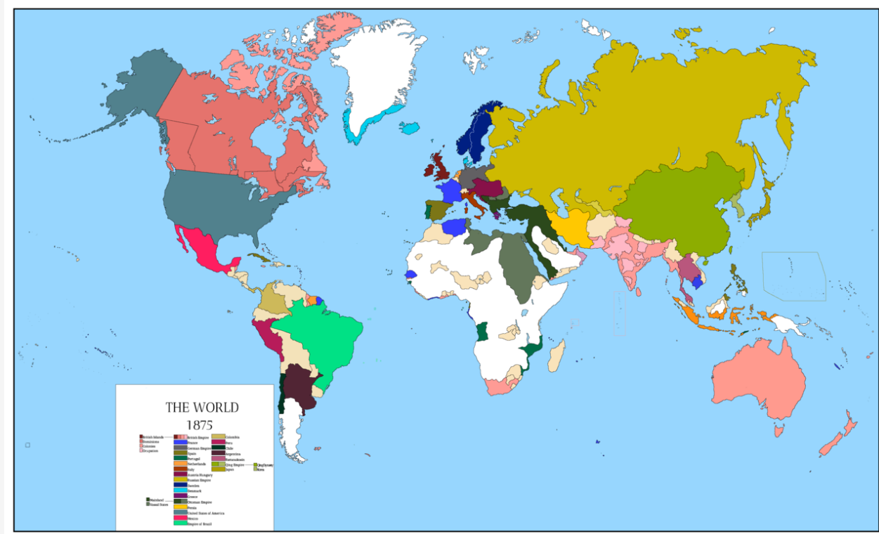
Il mondo nel 1875. Fonte:https://mapsontheweb.zoom-maps.com/post/184758749381/world-map-1875

Slide 3
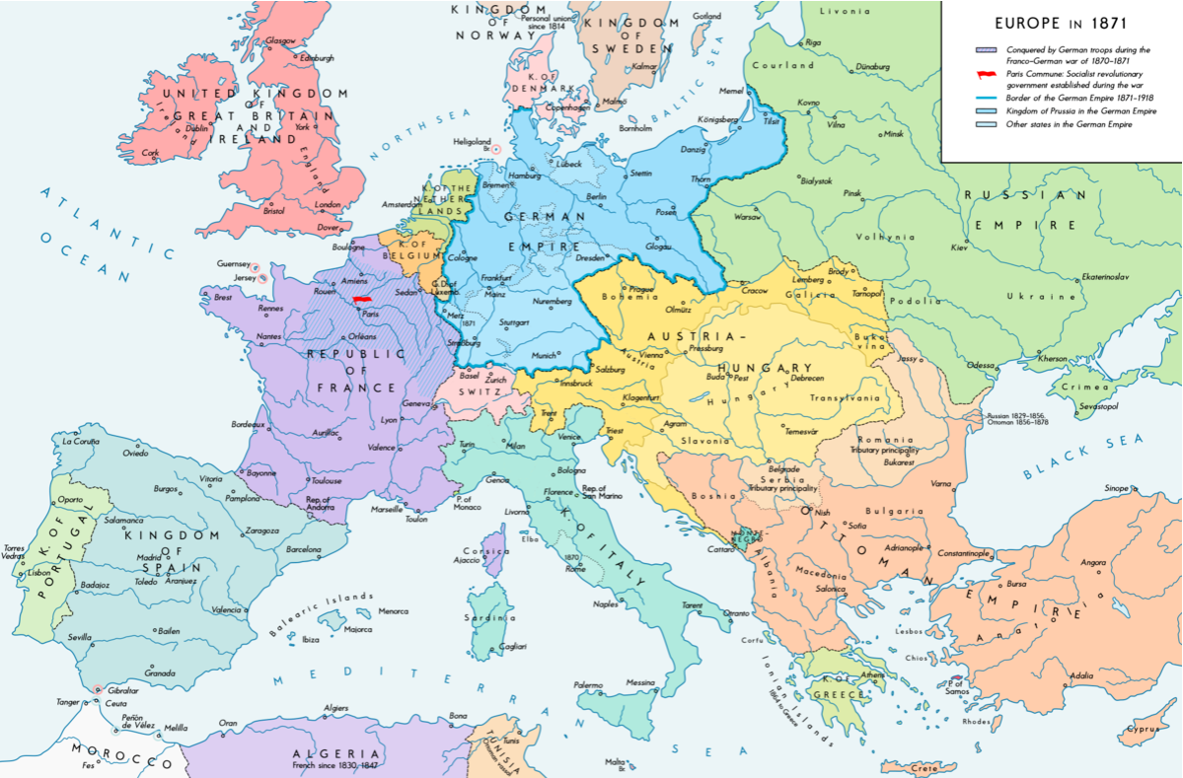
https://commons.wikimedia.org/wiki/File:Europe_1871_map_en.png

Slide 4
Fatti salienti
1860 – 1870: progressi nel campo della meccanica (primi motori elettrici), della chimica (processo Solvay, antisettici), della siderurgia, delle comunicazioni (telegrafo)
1861 proclamazione del Regno d’Italia
1861 – 1865 Guerra di secessione americana, seguita dall’abolizione della schiavitù
1869 aperto al traffico il canale di Suez, inaugurazione delle ferrovie centrali del Pacifico
1870 Sviluppo delle esportazioni di frumento americano verso l’Europa.
1871 Comune di Parigi, viene fondato l’Impero germanico
1874 importanza dell’industria chimica
1876 Vittoria proclamata imperatrice delle India, Bell inventa il telefono, Edison costruisce il fonografo
1878 Nascono le prime compagnie telefoniche

Slide 5
Il contesto economico: aspetti salienti
Rivoluzione industriale e consolidamento del capitalismo basato sulla fabbrica e gradualmente sulle società per azioni
  Progressi nell’industria estrattiva e in quella siderurgica
Prosegue il forte aumento della popolazione
I «rivali» della Gran Bretagna
  Il Belgio: indipendenza e sviluppo industriale (anche grazie ai capitali inglesi)
  La Francia: agricoltura, piccola impresa, produzioni specializzate e di lusso, limitata rivalità economica ma forte rivalità geopolitica con la Gran Bretagna (impero coloniale), dal libero scambio al protezionismo di fine ottocento
  La Germania: forte rivalità economica con la GB, sviluppo economico «guidato», Zollverein, forte apertura all’innovazione tecnologica, protezionismo/corporativismo (modello List https://www.hetwebsite.net/het/profiles/list.htm
  Gli Stati Uniti: Dal modello «coloniale» all’autosufficienza, dall’autosufficienza allo sviluppo delle industrie nascenti

Slide 6
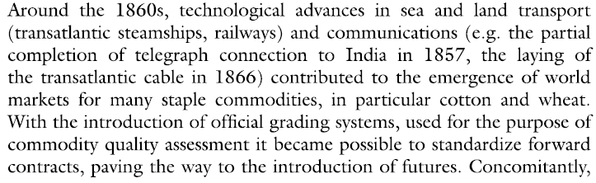
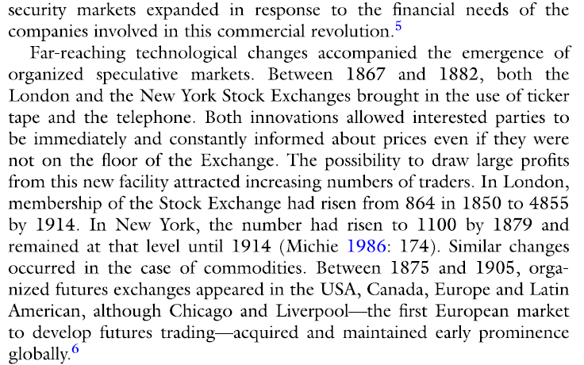
“How speculation became respectable: early theories on financial and commodity markets”, con A. Rosselli, in K. Caldari, M. Dardi, S. Medema (eds.) Marshall and the Marshallian tradition, 2020, Palgrave London.

Slide 7
Contesto economico-sociale (intorno al 1870)
Periodo di contrasti: continua crescita e trasformazioni indotte dalla seconda rivoluzione industriale ma compaiono anche segnali di difficoltà (crisi finanziarie, Long depression 1873-1879).
Crescente concentrazione capitalistica dal punto di vista tecnologico e organizzativo (prime formulazioni della scienza del management, consolidamento della società per azioni privata)
Differenziali di crescita tra paesi e ritorno a forme di protezionismo.
Inizia il lento declino inglese e il graduale superamento sul terreno della produzione industriale da parte degli USA e della Germania (fonte di ulteriori tensioni)
Declino dei prezzi agricoli in Europa (per effetto della concorrenza del grano americano) e ripetuti episodi deflazionistici.
Riprende il conflitto tra capitale (grandi trust) e lavoro (sindacati organizzati)

Slide 8
Marginalismo: inizio convenzionale, 1
Convenzionalmente, l’avvento del marginalismo coincide con la pubblicazione di tre libri:
W.S. Jevons (1871) La Teoria dell’economia politica – scuola inglese (modelli di equilibrio economico parziale, ipotizzando date le funzioni di utilità e disutilità e la tecnologia, variabili le dotazione di fattori). Contrasto programmatico con l’Economia Classica: Ricardo ha deviato il percorso virtuoso della scienza economica.
C. Menger (1871) Principi di economia politica – scuola austriaca (ottica soggettiva radicale, il valore di tutti i beni e servizi dipende esclusivamente dall’utilità per il consumatore finale, direttamente per i beni e servizi finali, indirettamente per i beni e servizi utilizzati nella produzione di beni e servizi finali).
L. Walras (1874) Elementi di economia politica pura – scuola francese (di Losanna) (rappresentazione del sistema economico attraverso modelli di equilibrio economico generale, ipotizzando date le preferenze, la dotazione dei fattori, la tecnologia).

Slide 9
Marginalismo: inizio convenzionale, 2
These books are so different that any attempt to group them could seem daring. In fact, they had various fundamental things in common, but time was needed to realize this. Contemporary thinkers hardly noticed the three innovative contributions at all. It seemed that these authors were to meet the same cruel fate of other great heretics and forerunners. In effect, there was an almost complete silence for a decade. The time was still not ripe for the new message to be received and appreciated. Then suddenly, in the 1880s and the first half of the 1890s, the revolution exploded. Marshall, Edgeworth, and Wicksteed in England, Wieser and Bohn-Bawerk in Austria, Pantaleoni in Italy, and Cassel and Wicksell in Sweden all published fundamental works in the spirit of the new way of doing economic science. The revolution was completed in a decade.
Screpanti e Zamagni (Edizione inglese II, p. 164)

Slide 10
La «Rivoluzione marginalista», 1
Diminuisce l’interesse per le cause della crescita e il destino a lungo termine del capitalismo (visione dinamica) a favore di un interesse maggiore verso i fattori che determinano la distribuzione di un prodotto dato e per l’analisi di un equilibrio statico di un’economia con risorse date.
In relazione a questo, emerge l’idea fondamentale di scarsità delle risorse utili a soddisfare bisogni umani d’importanza diverse. In una situazione del genere diventa centrale analizzare il problema della scelta di come utilizzare quelle risorse in vista del raggiungimento di determinati obiettivi.
Un elemento ulteriore, comune alle varie scuole marginaliste, è la condivisione dell’approccio utilitaristico à la Bentham (edonismo, egoismo, consequenzialismo). Il calcolo razionale dei costi e dei benefici come base del comportamento umano nel campo delle scelte economiche.
Centrale l’idea di utilità marginale decrescente come base della domanda di merci (e poi dall’utilità alla disutilità marginale crescente).

Slide 11
La «Rivoluzione marginalista», 2
Fu vera rivoluzione?
No: Esiste una tradizione pre-classica e pre-marginalista nella quale appaiono elementi qualificanti del marginalismo (es. teoria soggettiva del valore). Marshall, uno degli esponenti principali del marginalismo inglese, ricollega le sue idee a quelle di Smith, Mill e perfino Ricardo. Keynes farà lo stesso.
Si: Marx identifica una tradizione classica (che ruota intorno a Ricardo) e una tradizione «volgare». Jevons e Walras si dichiarano decisamente anti-ricardiani e anti-classici. Contro cosa si ribellano? Secondo SZ, contro la componente «macroeconomica» della teoria classica (teoria del sovrappiù, classi sociali etc.)

Slide 12
La «Rivoluzione marginalista», 3
Secondo SZ (2017), le ragioni che favoriscono la rivoluzione marginalista sono
Ragioni interne: Incapacità della teoria classica a risolvere i problemi teorici posti dalla teoria del valore lavoro e a fornire una teoria scientifica della distribuzione (una volta venuta meno la spiegazione malthusiana con la rivoluzione demografica e il miglioramento degli standard di vita, anche di molti lavoratori).
Ragioni esterne: Il legame sempre più stretto fra teoria classica e critica al capitalismo d’impronta socialista / marxista spinge gli economisti di orientamento politico diverso (liberal-conservatore, liberista) a cercare alternative all’approccio classico meno connotate politicamente.
In questo contesto, emerge in molti circoli accademici e politici l’esigenza di "reinventare" la scienza economica, ricostruendola su basi nuove, cancellando i concetti stessi di classe sociale", "forza lavoro", "capitalismo", "sfruttamento", "surplus", ecc. dal corpo della scienza.

Slide 13
La «Rivoluzione marginalista», 4
Teoria soggettiva del valore (v. dopo) e lenta eclissi dell’idea che il valore di scambio dei beni dipenda dalla difficoltà / costo di produzione.
La teoria dell'utilità marginale, base della teoria dell’equilibrio concorrenziale come rappresentazione dell’armonia sociale e della fiducia nel laissez faire (nel quale anche i classici credevano), ha fornito la soluzione in un momento di forte ripresa della conflittualità tra lavoro e capitale nell’ultimo quarto del XIX secolo.
Un terzo elemento comune ai vari approcci è l’adozione del “principio di sostituzione” sia nell’analisi del consumo (scelta tra beni diversi per massimizzare l’utilità) sia in quella della produzione (sceltra tra input diversi per minimizzare costi, massimizzare profitti). Scelta aperta e reversibile.

Slide 14
La «Rivoluzione marginalista», 4
Individualismo metodologico (v. dopo) e attenzioni minore alle classi sociali che sono sempre meno importanti. Esaltazione degli elementi microeconomici presenti nella tradizione classica (Smith, Say, Mill) e
Universalizzazione delle scienza economica come le scienze naturali (le leggi dell’economia diventano universali, assolute, oggettive. Marginalizzazione dello studio della scoietà dal campo delle scienze economiche (il che non vuol dire che gli economisti non si occupino anche di questioni sociali, ma fuori dal campo dell’economia teorica)

Slide 15
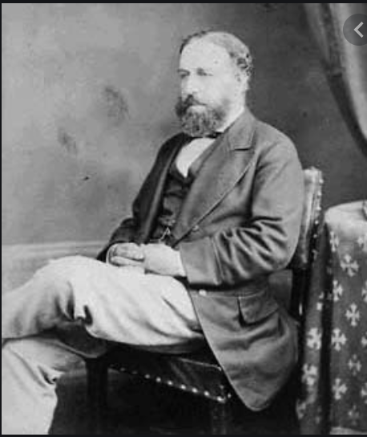
William Stanley Jevons
(Liverpool, 1º settembre 1835 – Hastings, 13 agosto 1882)

Slide 16
W.S. Jevons (1835 – 1882)
Infanzia e adolescenza: dalla prosperità dell’infanzia alle difficoltà economiche della giovinezza (fallimento dell’azienda di famiglia dovuto alla crisi commerciale del ferro e allo scoppio della bolla delle ferrovie). Studi di matematica, biologia, chimica, metallurgia.
Esperienza australiana alla Zecca (impero britannico) e progetti per lo studio sistematico dell’uomo e della società (da affrontare con metodo scientifico, fiducia nei dati e nelle statistiche, studi della nuova scienza della meteorologia).
Ritorno in Gran Bretagna e nuova carriera: dagli esordi difficili al riconoscimento definitivo, seguendo la strada di una professionalizzazione dell’economia.
Theory of political economy (polemica verso le tesi ricardiane) e tentativo di fondare l’economia sul calcolo dei piaceri e delle pene (confronto con l’utilitarismo di Bentham che ammette i confronti interpersonali di utilità al contrario di Jevons).
Saggio biografico di Keynes per saperne di più.
https://competitionandappropriation.econ.ucla.edu/wp-content/uploads/sites/95/2020/12/KeynesOnJevons.pdf

Slide 17
La questione del carbone
The coal question, 1865, i limiti dello sviluppo dell’Inghilterra dopo che ne aveva già parlato Malthus, è il libro di economia applicata che fonda la reputazione accademica di Jevons e porta il suo nome all’attenzione dell’accademia e della politica.
https://oll.libertyfund.org/title/jevons-the-coal-question
Previsione della fine del predominio economico inglese a causa dell’esaurimento delle riserve di carbone a buon mercato (estensione dell’argomento malthusiano dal grano al carbone).
Il Paradosso di Jevons (i miglioramenti tecnologici che aumentano l'efficienza di una risorsa e rendono meno costoso produrla, possono fare aumentare il consumo di quella risorsa)
Attualità del pensiero di Jevons sul tema dei limiti dello sviluppo che derivano dalla limitatezza di alcune risorse naturali (ieri il carbone, oggi il petrolio, domani l’acqua potabile?) a fronte di una domanda crescente con i consumi e la popolazione. Tema «classico». Ci può essere sviluppo economico senza fine?

Slide 18
Studi sul ciclo economico
«Jevons fu il primo economista teorico a studiare il proprio materiale con l’occhio vigile e l’immaginazione fertile e controllata del naturalista.» (Keynes su Jevons)
Studi giovanili sul clima dell’Australia e della Nuova Zelanda. Dagli studi empirici sulla meteorologia a quelli sul ciclo economico.
Studi sulle fluttuazioni stagionali dell’attività economica, sull’andamento secolare del prezzo dell’oro, sui movimenti ciclici dell’economia, sul prezzo del grano.
La teoria delle macchie solari come esempio dell’approccio induttivo di Jevons allo studio delle fluttuazioni economiche.

Slide 19
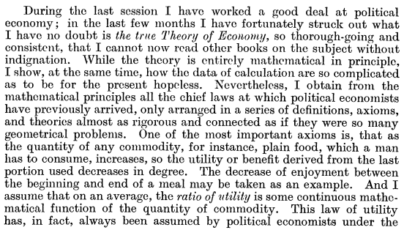
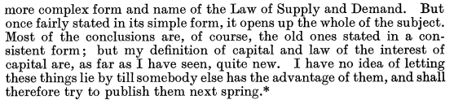
Intermezzo (Jevons 1860)

Slide 20
Teoria dell’economia politica, 1
Jevons, ispirato da Bentham, sviluppa una teoria economica basata sui seguenti elementi:
L’economia è una scienza matematica basata sullo studio delle scelte individuali.
Gli individui sono razionali e traggono utilità del consumo e disutilità dal lavoro. Lo studio dei fenomeni economici comincia con lo studio degli individui e delle loro scelte (individualismo metodologico).
Le scelte individuali sono basate sul confronto fra benefici (utilità) e costi (disutilità) marginali (ragionamento marginale)
L’utilità è una relazione astratta tra oggetto e individuo, rappresentabile in termini matematici, e differenziabile così da ottenere il grado finale di utilità (oggi lo chiameremmo utilità marginale).
L’utilità marginale decrescente come concetto fondamentale.

Slide 21
L’economia come scienza matematica, 1
"È chiaro che l'economia, per essere una scienza, deve essere una scienza matematica... la nostra teoria deve essere matematica, semplicemente perché si occupa di quantità".
Quali quantità?
Il piacere e il dolore devono essere quantificati e considerati come grandezze unidimensionali, misurabili lungo un’unica scala.
Quantità di piacere = intensità X durata; variabile continua in modo che il calcolo differenziale possa essere applicato per determinare il "grado di utilità finale", cioè l'utilità marginale.

Slide 22
L’economia come scienza matematica, 2
Theory of political economy (1871) in polemica verso le tesi ricardiane (criticato perciò da J.S. Mill e da Marshall; approvato da Walras)
«[…] ho tentato di trattare l’economia come un calcolo del piacere e della pena; ho altresì abbozzato, quasi senza far alcun conto delle precedenti opinioni altrui, la forma che in definitiva la scienza, a mio avviso, deve assumere. Da tempo ritengo che, giacché in ogni sua parte tratta di quantità, dev’essere di fatto una scienza matematica anche se della matematica non adottasse il linguaggio. Mi sono adoperato a pervenire ad accurate nozioni quantitative in tema di Utilità, Valore, Lavoro, Capitale ecc. [..] La Teoria dell’Economia così trattata presenta una stretta analogia con la scienza della Meccanica Statica; le leggi dello Scambio appaiono simili alle Leggi di equilibrio di una leva…..»
(dall’Introduzione, cit. in Ingrao e Ranchetti, 1996, pag. 239)

Slide 23
Individualismo metodologico, 1
Individualismo metodologico come base della teoria economica.
  Micro prima della macro
  Macro come micro applicata (il tutto è uguale alla somma delle parti)
La società come insieme di individui indipendenti, ciascuno con le loro preferenze e i loro vincoli.
Opposto dell’impostazione classica in cui non ci sono gli individui ma le classi e anche gli individui tengono conto degli effetti delle proprie scelte sugli altri
https://www.treccani.it/enciclopedia/individualismo-metodologico_(Enciclopedia-delle-scienze-sociali)

Slide 24
Individualismo metodologico, 2
Jevons esclude la possibilità di confronti interpersonali di utilità (contro Bentham e in maniera simile a quanto farà Pareto) e l’interdipendenza delle preferenze e con essa la possibilità di valutare eticamente un’azione sulla base dei suoi effetti sulla società.
Ogni individuo può giudicare solamente ciò che è buono o cattivo per sé. Questo apre la strada per l’homo oeconomicus come protagonista assoluto della scienza economica (e ci allontana dalla prospettiva classica).
L’economia come scienza dell’utilità individuale da massimizzare e come teoria della scelta razionale (allontanamento dall’impostazione classica come scienza dell’economia all’interno della società)

Slide 25
Utilità marginale decrescente, 1
Jevons sviluppa la sua teoria dello scambio e del mercato a partire dal concetto di utilità marginale decrescente (concetto fondante).
Jevons ipotizza che l’utilità marginale diminuisca all’aumentare della quantità consumata e che questo sia la base della domanda di merci. L’utilità marginale deve essere decrescente altrimenti non si raggiunge l’equilibrio
  ATTENZIONE: oggi U(X) → U’ (X)
  Per Jevons (e Menger e Walras ) U’(X) → U(X) , cioè il punto di partenza è l’utilità marginale decrescente e da questa si ricava l’utilità totale.
Dalla domanda di merci deriva la produzione (produzione al servizio del consumo), che a sua volta porta alla domanda di lavoro (rifiuto della teoria del valore lavoro ma riconoscimento che il lavoro influenza l’offerta e quindi l’utilità).
Equilibrio dello scambio (prezzo relativo di due merci = reciproco del rapporto fra le utilità marginali, come nella seconda legge di Gossen).
U’(x)/Px = U’(y)/Py ovvero U’(x)/U’(y) = Px/Py (SMS = prezzo relativo dei beni)

Slide 26
Utilità marginale decrescente, 2
"Uno dei principi fondamentali dell'economia neoclassica si fondava su un'ipotesi di fenomeni che oggi sono considerati come appartenenti al dominio della psicologia più che all'economia" (Bruni e Sugden 2007, p. 150).
La diminuzione dell'utilità marginale è stata concepita come un caso particolare di una legge generale della psicologia: la diminuzione della sensibilità agli stimoli sensoriali. All'aumentare della quantità di ogni stimolo, l'incremento delle sensazioni prodotte da ogni incremento di stimolo diminuisce
Contemporaneamente allo sviluppo dell'economia neoclassica, l'ipotesi della diminuzione della sensibilità è stata formulata e testata da persone che oggi sono considerate come fondatrici della psicologia scientifica.

Slide 27
L’utilità può essere MISURATA?
Jevons affronta la questione. Quattro risposte:
Non è misurabile ora, ma potrebbe esserlo in futuro
Non è l'utilità totale, ma l'utilità marginale che conta e quella può essere misurata in linea di principio.
La misurazione non è necessaria in quanto gli individui possono confrontare direttamente il piacere e decidere quale è maggiore (v. dopo Pareto).
L'utilità marginale può essere misurata in base al denaro che l'individuo è disposto a pagare per un'unità aggiuntiva. Questo vale per le spese che sono piccole relativamente alla propria ricchezza (si presume che l'utilità del denaro sia costante).

Slide 28
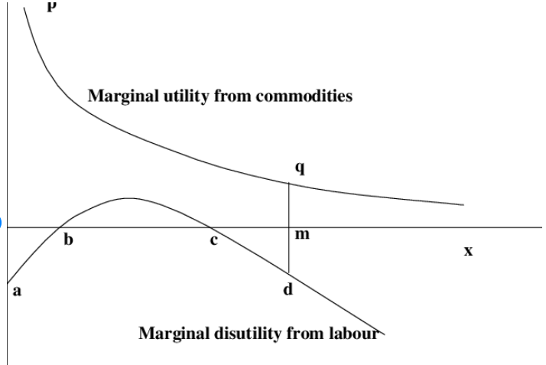
L’offerta di lavoro individuale: esempio di scelta al margine
Dall’impostazione classica (lavoratori «reali» che offrono forza lavoro «astratta» e sono considerati collettivamente) al marginalismo (lavoratori «astratti» che offrono forza lavoro «misurabile» e sono considerati individualmente).
W.S. Jevons e la scelta al margine tra lavoro e tempo libero (tesi psicologica, ipotesi della piena libertà del lavoratore di scegliere le condizioni alle quali presta la propria opera).

Slide 29
Il mercato secondo Jevons
Il mercato come luogo dove s’intrecciano rapporti di scambio bilaterali e multilaterali (trading bodies, salto logico dall’individuo al mercato) in condizioni di trasparenza cioè di conoscenza diffusa delle condizioni di domanda e di offerta, insieme a omogeneità e divisibilità della merce, libertà di accesso agli scambi (come per i classici).
Legge d’indifferenza del prezzo in un mercato: «non può esservi che un solo prezzo per una stessa merce». Per il singolo il valore di scambio coincide da un lato con l’utilità marginale di ciò che si acquisisce, dall’altro con la disutilità marginale del lavoro necessario per procurarsi il bene in questione.
Lo scambio come proiezioni di un comportamento razionale (massimizzazione dell’utilità tenendo conto del costo da sostenere per acquisire il bene) più che di una tendenza umana naturale allo scambio e al baratto in un contesto sociale (com’era per Smith e gli economisti classici).

Slide 30
Il concetto di margine
Nell’analizzare il comportamento dei consumatori e delle imprese, gli economisti marginalisti, da Jevons in poi, utilizzano ragionamenti ipotetici di tipo controfattuale:
  Di quanto varia la produzione aumentando di x l’impiego del fattore produttivo A, a parità del resto? (produttività marginale).
  Di quanto varia l’utilità (a livello del singolo consumatore o a livello aggregato) aumentando di x il consumo del bene B, a parità del resto? (utilità marginale).
  Simmetria fra i due concetti. I marginalisti concepiscono produzione e del consumo in maniera analoga. Le stesse leggi prevalgono in entrambi i settori.
  Scelta razionale come bilanciamento, al margine, tra utilità (piacere) e costo (pena).
L'idea guida deriva dal principio classico della diminuzione intensiva dei rendimenti. Se si impiega sempre più lavoro su un dato pezzo di terra, allora da un certo punto in poi ogni unità incrementale di lavoro porterà ad un aumento sempre più piccolo della produzione, fino a quando l'aumento diventa uguale a zero (e poi negativo).
I marginalisti applicano lo stesso principio che vale per TUTTI i fattori di produzione (soprattutto il capitale) e per il consumo.

Slide 31
Il modo di ragionare dei marginalisti
Da qui l'attenzione si è concentrata sul confronto tra una data situazione e un'ipotetica situazione alternativa. L’alternativa è costruita dal teorico, che si comporta come uno sperimentatore impegnato a contemplare gli effetti di ipotetiche perturbazioni..
Gli economisti marginalisti hanno cercato di analizzare il sistema economico NON così com’è (come invece fanno gli economisti classici, pur non rinunciando a formulare teorie su di esso) ma come dovrebbe
I marginalisti cercano di capire le proprietà del sistema economico e dei fenomeni legati a produzione, distribuzione, scambio e consumo, confrontando il sistema economico esistente in un certo momento con un sistema alternativo, concepito teoricamente, e costruito per essere «adiacente» al sistema di partenza.

Slide 32
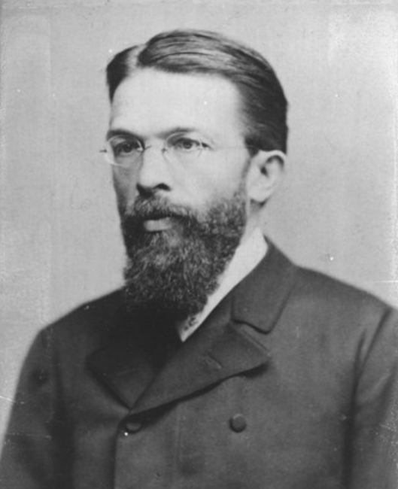
Carl Menger
(Nowy Sącz, Galizia , 23 febbraio 1840 - Vienna 26 febbraio 1921)

Slide 33
Cenni biografici e controversia sul metodo
Nasce in una famiglia borghese di ufficiali e funzionari pubblici nell’impero austro-ungarico
Intraprende la carriera universitaria (incarico principale all’Università di Vienna dal 1879 al 1911), insieme a quella di pubblicista e di alto funzionario dello stato (consulente per la riforma monetaria dei primi anni 1890s, tutor del principe ereditario Rodolfo d’Asburgo).
Fondatore della Scuola austriaca (di cui riparleremo alla fine del corso), corrente del marginalismo che nasce e si sviluppa in opposizione allo storicismo tedesco e all’economia classica inglese.
Anima il Methodenstreit contro il tedesco Gustav von Schmoller, decando degli economisti tedeschi e della cosiddetta Nuova scuola storica. La controversia verteva sui vantaggi e gli svantaggi del metodo razionale-matematizzante da un lato e del metodo storico-sociologico dall'altro; in effetti, si trattava piuttosto di una diversa accentuazione di campi di oggetti (o di aspetti di uno stesso campo di oggetti) e, nel contempo, di conferire a un determinato tipo di metodo una pretesa monopolistica nella caratterizzazione della disciplina. (Fonte Treccani Metodo)

Slide 34
SZ on Menger and Methodenstreit (p. 191)
There were two principal arguments with which the Viennese economist defended himself from Schmoller’s attacks.
The first was that ‘pure science’ is always wertfrei, value-free. Economics, if it wishes to be science, must keep itself free of value judgements: ‘The so-called ‘‘ethical orientation’’ of political economy is thus a vague postulate devoid of any deeper meaning in respect both to the theoretical and to the practical problems of the latter, a confusion in thought’ (p. 237). Here Menger anticipated by a few decades the famous argument of the neutrality of economic science which was later to be ‘codified’ in the 1932 Essay by Robbins.
The second argument is that economics can only scientifically deal with the behaviour of individual agents, whether they are consumers or firms. It is not possible to speak, in a scientific way, of economic aggregates. There would be no space in economic science for macroeconomics and concepts such as national interests or collective wealth. To move from the idea that individual desires are the only criteria of good and bad to the argument that social welfare is promoted and encouraged by policies aiming at maximizing the total amount of pleasure would lead to serious logical and practical difficulties.
Menger, unlike Bentham, correctly perceived the technical difficulties of the reformist policies based on utilitarian principles: ‘the greatest welfare for the greatest number’ is not compatible with methodological individualism, that is, with the view that all propositions about the behavior of the collective agents must be reducible to propositions about the behaviour of their individual components.

Slide 35
Principi di Economia, 1
Menger si propone di formulare una teoria economica pura, basata sulla definizione di concetti puri (es. bene economico, prezzo) da utilizzare nell’analisi di comportamenti economici e delle strutture causali che li determinano, applicando un metodo deduttivo.
Forte impronta soggettivista (individualismo metodologico) ma enfasi sulla distanza tra economia e psicologia e poca fiducia nell’utilità della matematica come strumento per scoprire verità economiche (al massimo è un linguaggio)
L’analisi di Menger ruota intorno a tre concetti fondamentali posti alla base dell’analisi sui moventi che determinano l’azione umana: soddisfazione dei bisogni umani, disponibilità delle risorse utili a soddisfare quei bisogni, vendibilità di queste risorse sul mercato.

Slide 36
Principi di Economia, 2
Tutti i beni (e i servizi) presenti nell’economia possono essere classificati sulla base della loro capacità di soddisfare direttamente (consumo) o indirettamente (produzione in vista del consumo) i diversi bisogni umani.
Ogni processo produttivo è caratterizzato da una sequenza di passaggi alla quale corrispondono beni diversi. Nuovi processi produttivi implicano nuove sequenze.
Un metodo analogo può essere utilizzato per illustrare il concetto di utilità marginale.

Slide 37
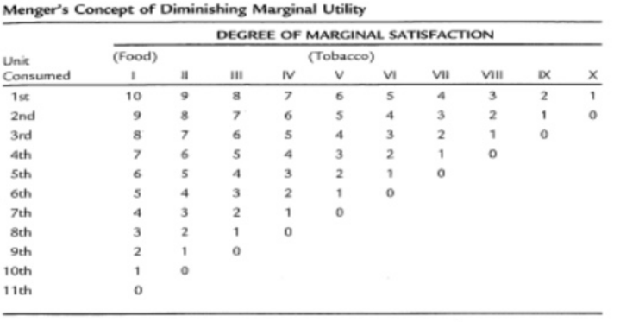
Principi di Economia, 3

Slide 38
Principi di Economia, 4
Come detto sopra, è possibile ordinare i diversi beni sulla base della loro maggiore o minore distanza dal consumo (fine ultimo dell’attività economica in relazione al soddisfacimento dei bisogni umani).
I beni di ordine inferiore sono i beni di consumo ai quali è associata un’utilità diretta. I beni di ordine superiore sono i fattori produttivi necessari a produrre i beni di consumi. Ad essi è associata un’utilità indiretta.
Questa utilità indiretta può essere imputata ad ogni fattore produttivo tenendo conto del contributo marginale che esso dà al processo di produzione (costo opportunità ovvero utilità degli altri beni che si sarebbero potuti produrre utilizzando il fattore produttivo che invece è stato utilizzato per produrre il bene oggetto di analisi).
In questo modo, sia la domanda che l’offerta di beni sono spiegate facendo riferimento all’utilità marginale e lo stesso vale per la distribuzione dei redditi che altro non sono se non i costi di produzione.

Slide 39
Principi di Economia, 5
Il valore dei beni è determinato dalla valutazione soggettiva dei propri bisogni da parte dei singoli individui posta in confronto con la quantità disponibile dei vari beni e servizi.
Rifiuto della teoria del valore lavoro come fattore determinante del prezzo dei beni. Quel prezzo dipende solo da ciò che il compratore è disposto a pagare per avere il bene e ciò che il venditore è disposto ad accettare in cambio. Tra questi due limiti si colloca il prezzo effettivo.
Mentre Jevons e Walras pongono particolare attenzione al problema della scelta in un contesto statico e alla nozione di equilibrio (parziale per Jevons, generale per Walras), Menger si concentra sulla natura dinamica dei processi economici.
Lo scambio nasce dalla scoperta da parte dei singoli individui (considerati come atomi che entrano in collisione fra loro) della possibilità di accrescere la propria utilità cedendo qualcosa in cambio di qualcos’altro.

Slide 40
Principi di Economia, 6
Teoria della produzione: i fattori e i beni intermedi ("beni di ordine superiore") sono richiesti solo perché servono a produrre i beni di consumo ("beni di primo ordine"). La determinazione soggettiva della domanda di consumo determina la domanda di fattori di produzione.
Il problema di "imputare" il valore dei fattori a partire dalla valutazione soggettiva delle merci è l'esatto contrario della teoria classica! Il "teorema dell'imputazione" di Menger sarebbe stato uno degli argomenti centrali di Wieser e della successiva scuola austriaca.
Interessante è anche il modo in cui Menger spiega la sua teoria dei prezzi: inizia con il puro scambio tra individui, poi in condizioni di monopolio, poi di oligopolio prima di formulare infine il caso della pura concorrenza.
Molto interessante è anche il capitolo di Menger sulla commerciabilità di una "merce", in particolare la sua distinzione tra qualità e quantità. La distinzione di Menger tra "beni economici" (beni che scarseggiano) e "beni non economici" (beni liberi) diventerà fondamentale nella successiva teoria neo-walrasiana.

Slide 41
Menger sulle origini della moneta
Menger applica questi stessi principi alla spiegazione delle origini della moneta e del suo sviluppo.
Scritto nello stesso anno in cui testimoniò davanti alla Commissione valutaria in Austria-Ungheria, e pubblicato in inglese nel 1892, On the origins of money (v. link) spiega che non sono gli editti del governo a creare denaro, ma il mercato.
Gli individui decidono quale sia il bene più commerciabile da usare come mezzo di scambio. "L'uomo stesso è l'inizio e la fine di ogni economia", ha scritto Menger, e così è con la decisione di ciò che deve essere scambiato come moneta.
«La moneta non è stato generata dalla legge. Nella sua origine è un'istituzione sociale e non statale. La sanzione da parte dell'autorità dello Stato è una nozione estranea ad esso».
https://mises.org/library/origins-money-0

Slide 42
Bibliografia
Campagnolo G. (2016), «Carl Menger», in G. Faccarello e H. Kurz (a cura di) Handbook on the history of economic analysis (volume 1), Edward Elgar, pp. 281 - 283
Ingrao B., Ranchetti F. (1996), Mercato nel pensiero economico, Hoepli, Milano
Sandmo A. (2011), Economics Evolving, Princeton University Press, Princeton.

Slide 43
Sitografia
https://www.hetwebsite.net/het/profiles/jevons.htm
https://www.bbc.co.uk/history/british/victorians/workshop_of_the_world_01.shtml#:~:text=No%20other%20country%20could%20at,both%20the%20economy%20and%20society.
https://competitionandappropriation.econ.ucla.edu/wp-content/uploads/sites/95/2020/12/KeynesOnJevons.pdf
https://competitionandappropriation.econ.ucla.edu/history-of-economic-thought-2/1870s-marginal-revolution/founders/william-stanley-jevons-1835-1882/
https://www.treccani.it/enciclopedia/metodo_%28Enciclopedia-del-Novecento%29/#:~:text=Il%20cosiddetto%20Methodenstreit%20%C3%A8%20anche,qualsiasi%20tipo%20alternativo%20di%20metodo.
http://www.quebecoislibre.org/06/060430-6.htm
https://www.hetwebsite.net/het/profiles/menger.htm

